Slide 1

Институт управления, экономики и финансов
ДОРОЖНАЯ КАРТА
кафедры финансовых рынков и финансовых институтов
2023-2027 гг.
Зав. кафедрой финансовых рынков и финансовых институтов
д.э.н., профессор Аюпов А.А.

Slide 2
Кафедра финансовых рынков и финансовых институтов ИУЭиФ КФУ
Научно-образовательное подразделение университета, является выпускающей по специальности «Экономика».
Основным предназначением кафедры в рамках университета является формирование у обучающихся компетенций в сфере финансовых рынков и финансовых институтов.
Миссия и видение кафедры:
-как выпускающая кафедра - обеспечение качества профессиональной подготовки обучающихся;
-инструмент взаимодействия преподавателей с представителями практиков из финансового сектора экономики;
-разработка инновационных инструментов финансового консультирования для заинтересованных лиц.

Slide 3
ЗАДАЧИ кафедры ФИНАНСОВЫХ РЫНКОВ ИФИНАНСОВЫХ ИНСТИТУТОВ на период 2023-2027 гг.
Совершенствовать процесс подготовки бакалавров и магистров по программам высшего профессионального образования для работы в организациях и на предприятиях различных форм собственности
Осуществлять разработку, апробацию и распространение новых идей и знаний в области науки практики финансов и кредита через образовательную и учебно-методическую деятельность
Осуществлять организацию и проведение фундаментальных научных исследований и разработок с учетом необходимости постоянного обновления и пополнения научных знаний в рамках подготовки бакалавров в сфере и экономистов высшей квалификации в сфере финансов и кредита
Укреплять кадровый и интеллектуальный потенциал, постоянно повышать квалификацию профессорско-преподавательского состава кафедры, отвечающего вызовам времени и тенденциям развития

Slide 4
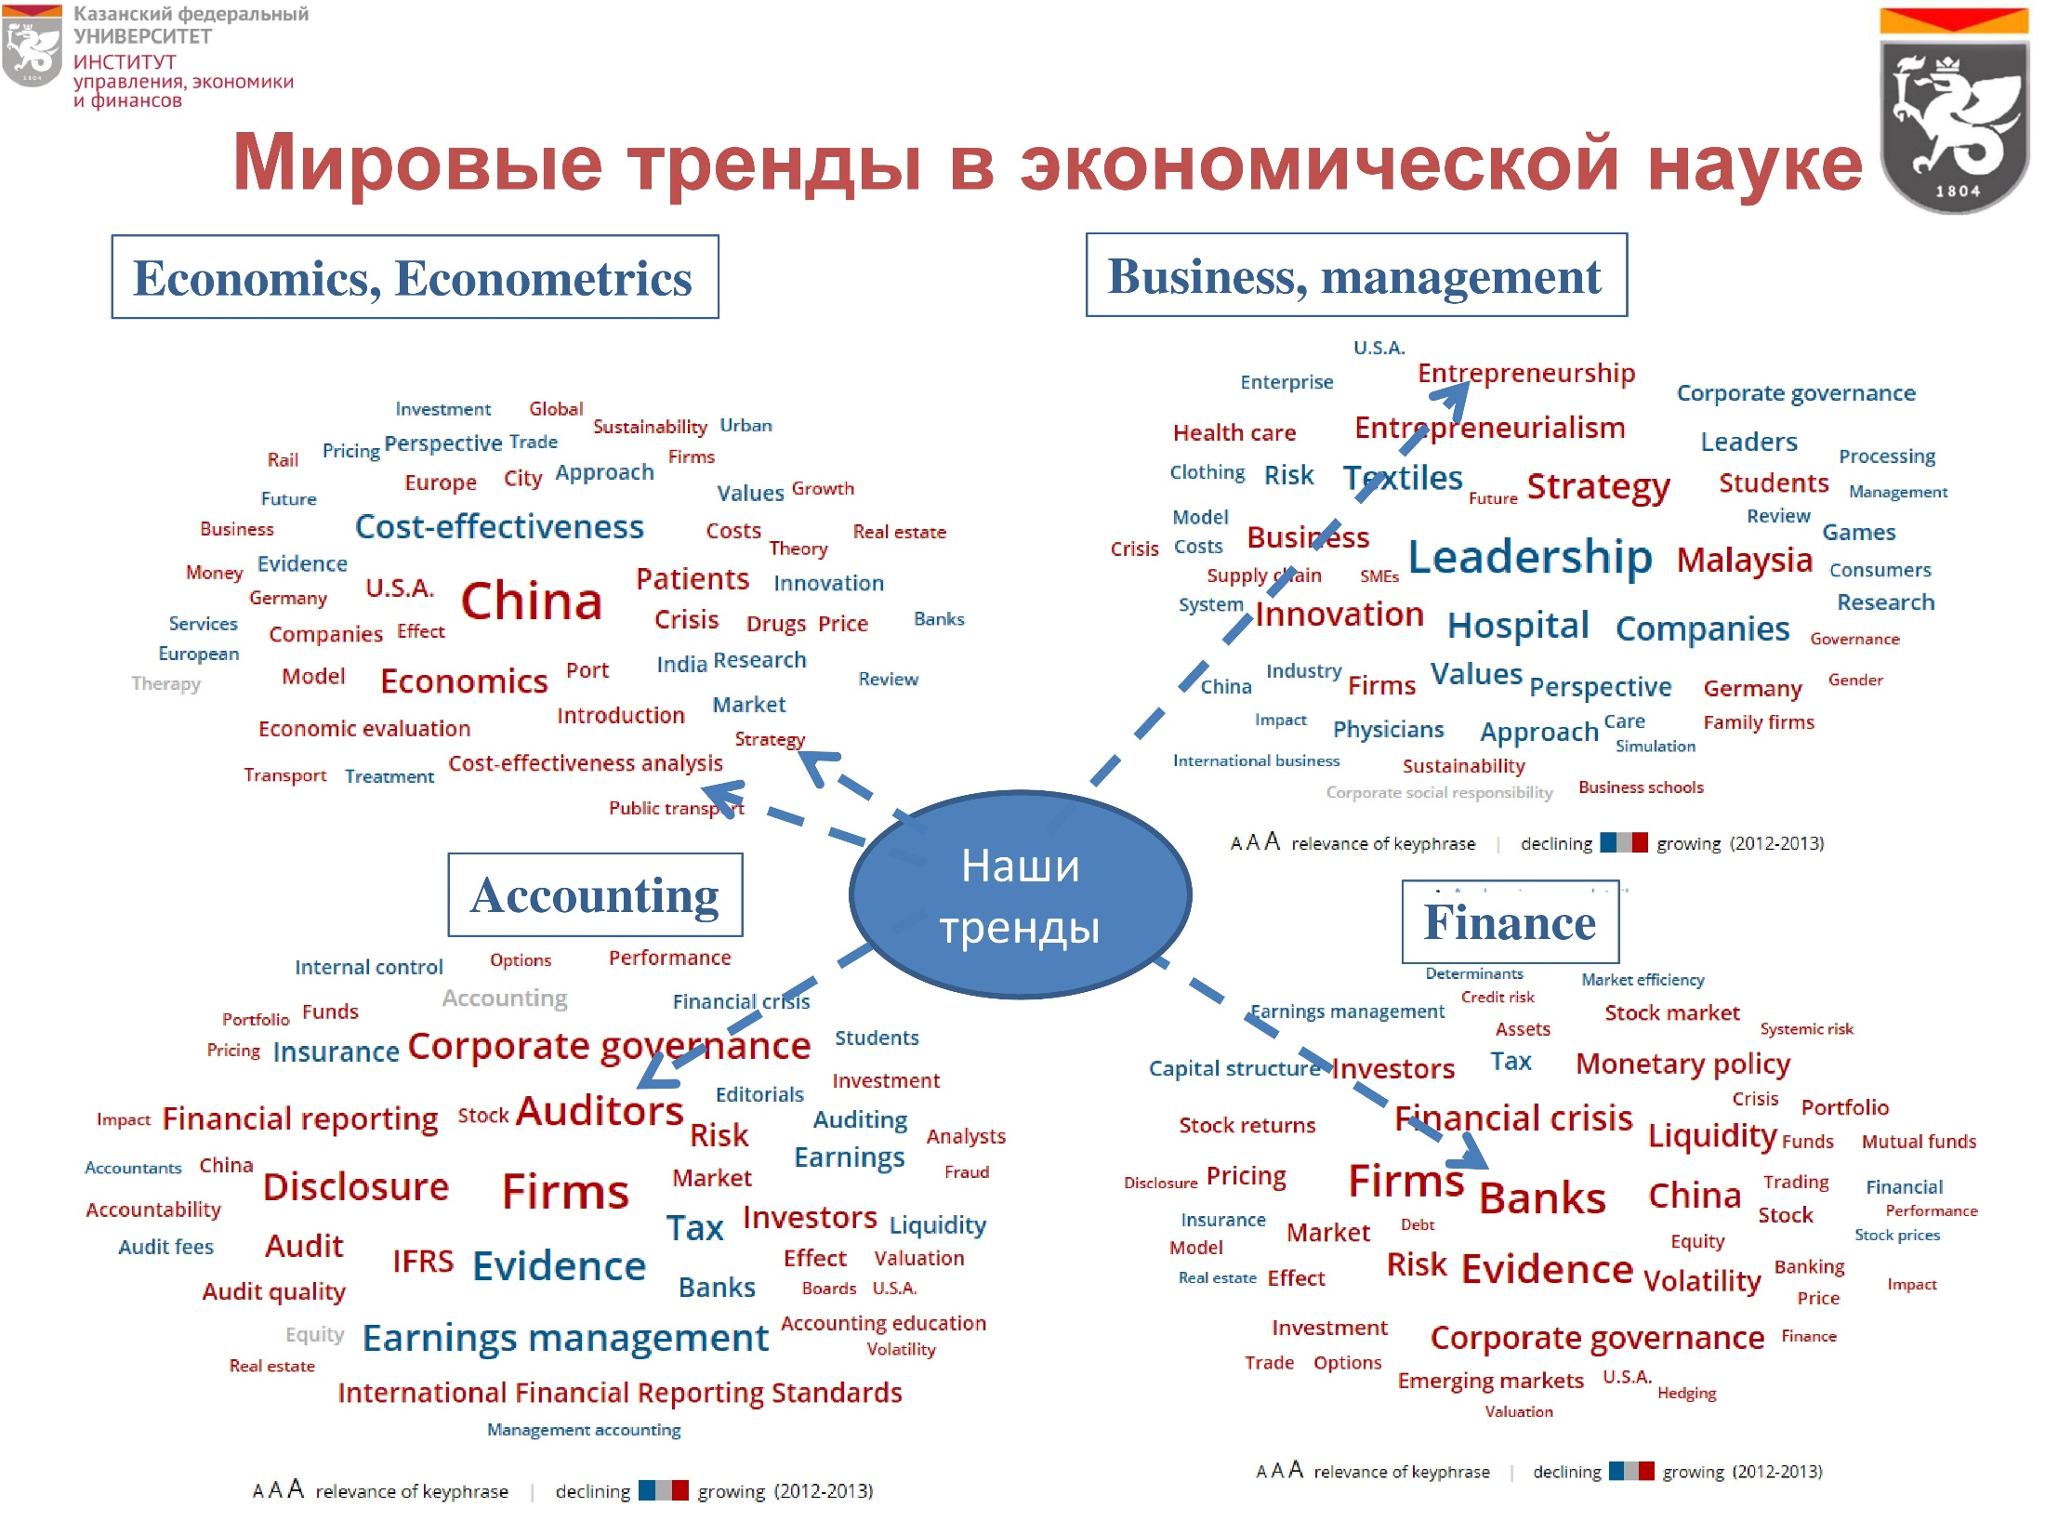

Перспективы развития дополнительного образования на кафедре экономической безопасности и налогообложения
Планируемые программы
«Правовое обеспечение предпринимательской деятельности», 490 часов
«Экономическая безопасность», 72 часа
«1 С – Налоговые расчеты», 72 часа

Slide 5
Основные направления развития кафедры на перспективу:
-увеличение интеллектуального потенциала кафедры;
-развитие научно-исследовательской базы;
-повышение профессионализма профессорско-преподавательского состава;
-внедрение инновационных методов организации учебного процесса;
-применение прогрессивных образовательных технологий;
-формирование кооперации со стратегическими партнёрами.

Slide 6
Основные принципы развития кафедры
1) открытость структуры, планов, стратегии;
2) технологичность методов, инструментов, способов и процедур осуществления учебной и научной деятельности;
3) корпоративность – создания духа единой команды, разделяющей цели и идеологию кафедры на основе закрепления и развития традиций и социальных ценностей, что способствует сопричастности общему делу, укреплению имиджа, удовлетворенности выполняемой работой и повышению ее эффективности;
4) творческие и деловые контакты – создание вокруг кафедры системы коммуникационных связей, вовлечение в область интересов кафедры известных ученых, руководителей организаций, учреждений и ведомств – выпускников кафедры;
5) увеличение доли «активных» форм обучения – сбалансированное использование таких форм учебной работы, как мозговой штурм, деловая игра, метаплан (методика структурирования групповых обсуждений и выработки эффективных коллективных решений), анализ конкретной ситуации, тренинг, тесты, дистанционные формы обучения и получения знаний;
6) осуществление обратной связи на основе оценки полученных знаний путем анкетирования, проведения конференций, привлечения выпускников к научной и учебно-методической работы кафедры;
7) развитие конкурентных преимуществ кафедры (укрепление имеющихся и создание новых конкурентных преимуществ).

Slide 7
Образовательная деятельность
ЭКОНОМИКА профиль «Финансы и кредит» Бакалавриат
«Финансовая аналитика»
Магистратура
«Исламские финансы»
Магистратура

Slide 8
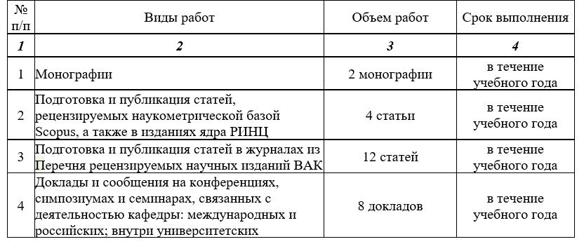
Научно-исследовательская работа – план на 24-25 гг.

Slide 9
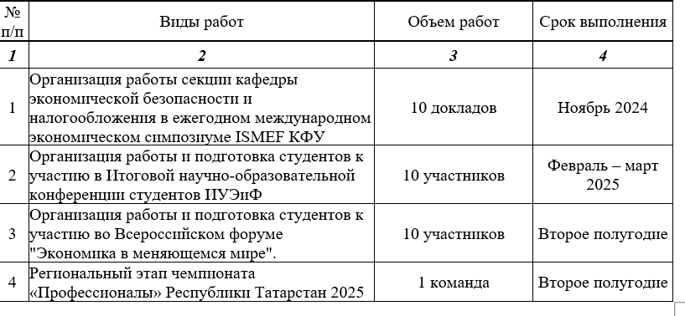
Студенческая научно-исследовательская работа план на 24-25 гг.

